Slide 1
Proyecto: Control por Voz y Bluetooth con ESP32
Automatización de LUCEs y monitoreo con sensor LDR

Slide 2
Objetivos
- Comunicación Bluetooth entre celular y ESP32
- Control de 2 LEDs
- Lectura y visualización del sensor LDR
- Control por comandos de voz

Slide 3
Componentes Utilizados
- ESP32 DevKit
- Sensor LDR + resistencia
- 2 LEDs + resistencias
- Teléfono Android
- App Inventor
- Arduino IDE

Slide 4
Funcionamiento del Sistema
- ESP32 recibe comandos desde el celular
- Control de LEDs según comando
- Envío periódico del valor del sensor
- App visualiza datos y envía órdenes

Slide 5
Interfaz de Voz
- Uso del componente SpeechRecognizer
- Comandos simples: encender/apagar luz uno/dos
- Traducción de voz a texto y envío por Bluetooth

Slide 6
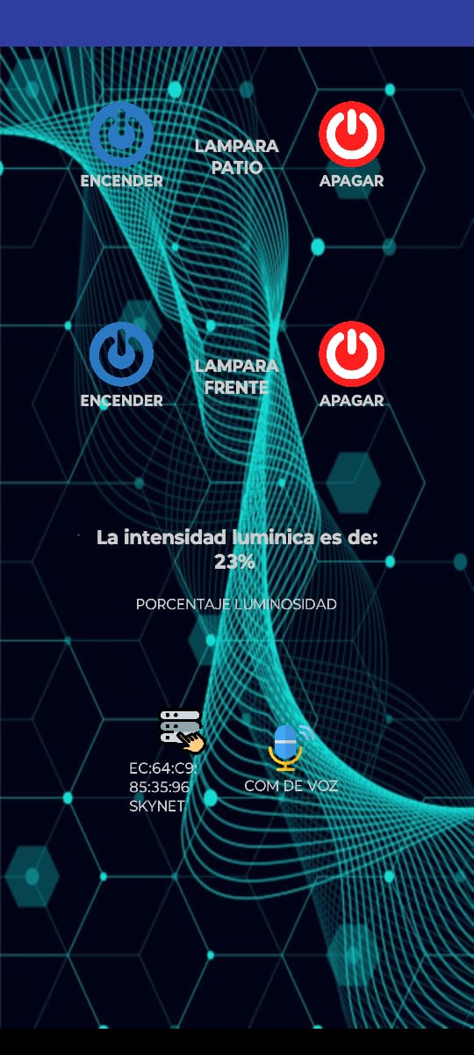
Diseño de App (MIT App Inventor)

Slide 7
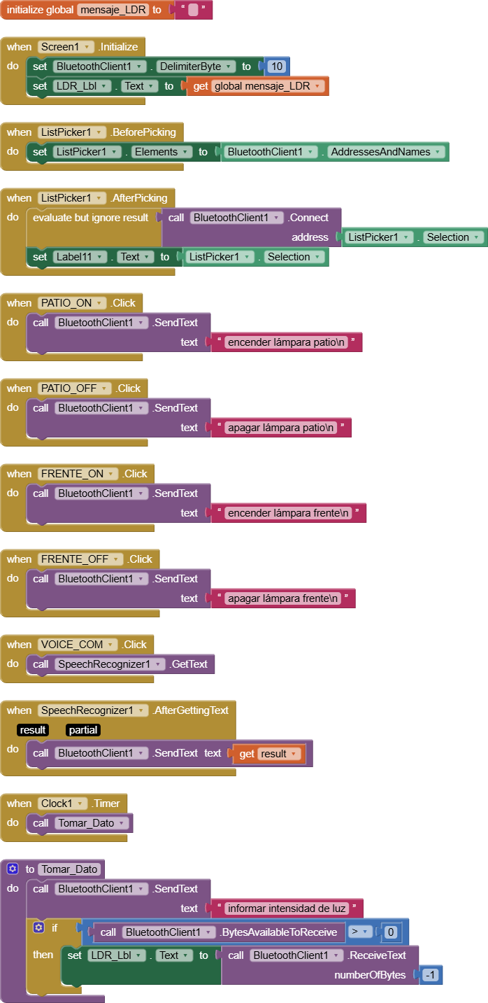
PROGRAMA EN BLOQUES PARA LA APP DASHBOARD

Slide 8
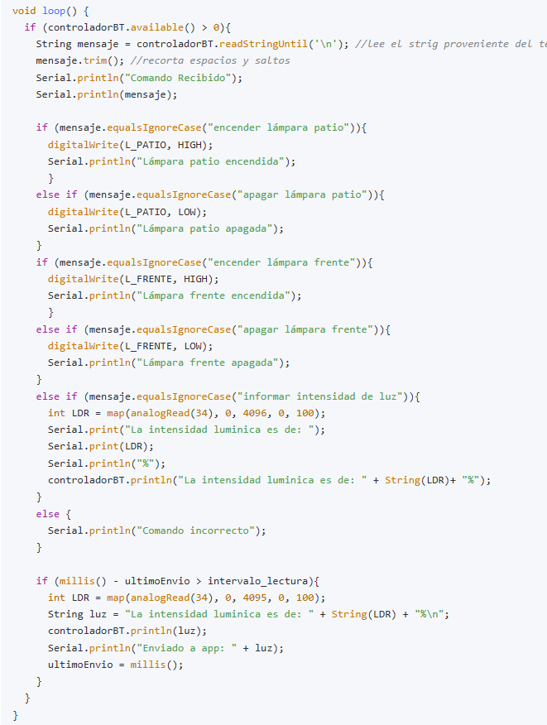
Código ESP32 (Resumen)
- BluetoothSerial para comunicación
- Comandos para LEDs
- Lectura de LDR y envío cada 2 segundos

Slide 9
Resultados
- Comunicación estable
- Ejecución correcta de comandos
- Lectura del LDR visible en app
- Reconocimiento de voz funcional

Slide 10
Conclusiones
- Proyecto exitoso de integración HW+SW
- Base para domótica por voz
- Potencial para expandir a control por WiFi/MQTT

Slide 11
Posibles Mejoras
- Conexión WiFi
- Almacenamiento en la nube
- Interfaz gráfica más amigable
- Reconocimiento de voz mejorado

